Slide 1
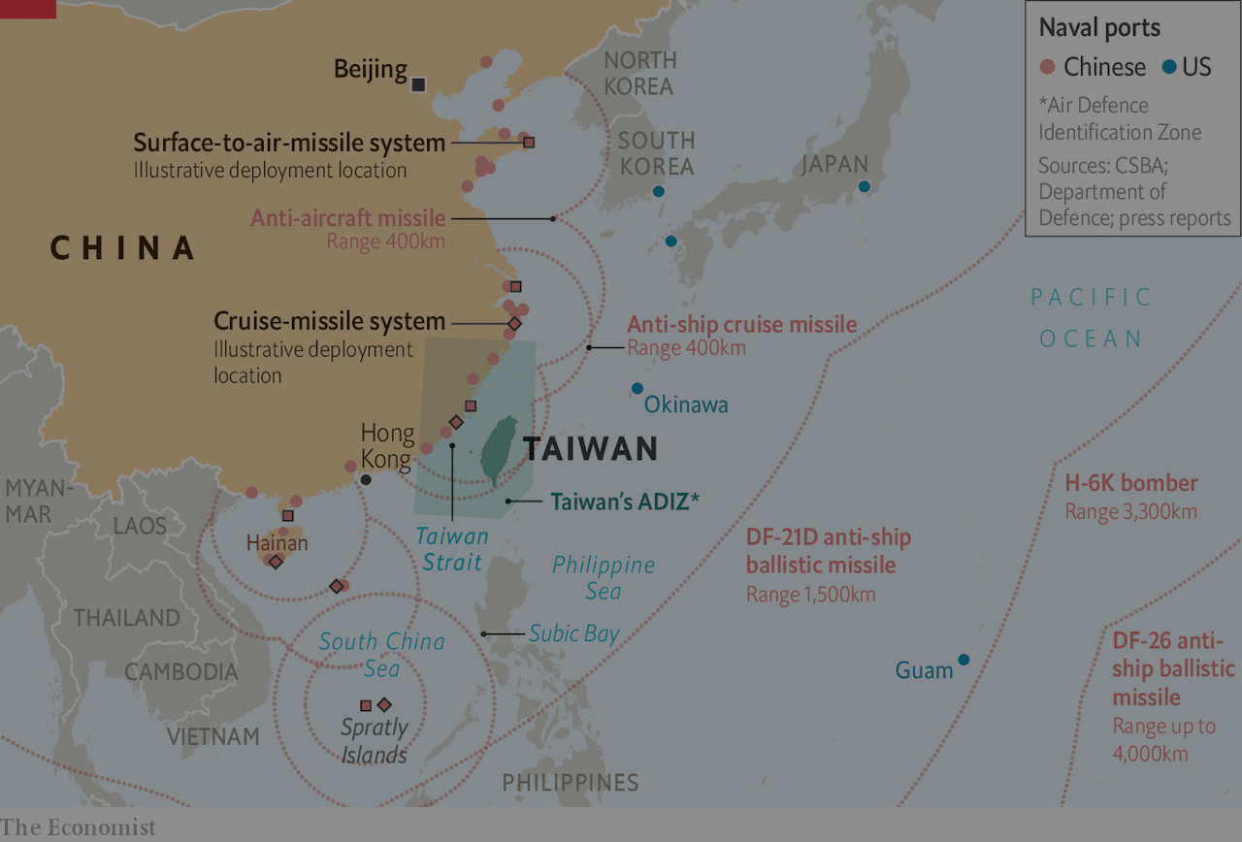
Zeitungsartikel
Thienel / Pollak / Hrbek

Slide 2
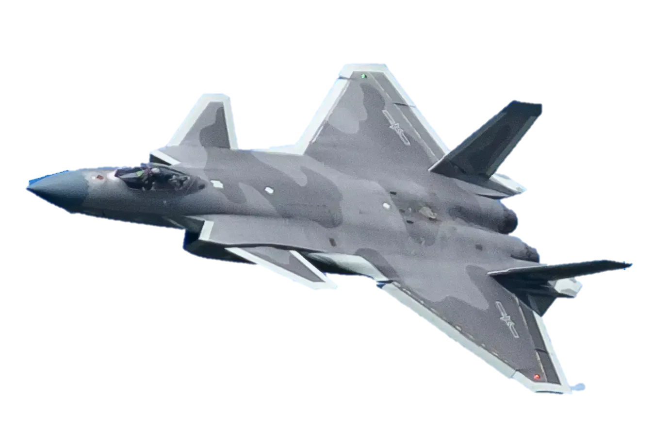
33 chinesische Jets nahe Taiwan gesichtet – Taipeh könnte wieder Verbündeten im Pazifik verlieren

Slide 3
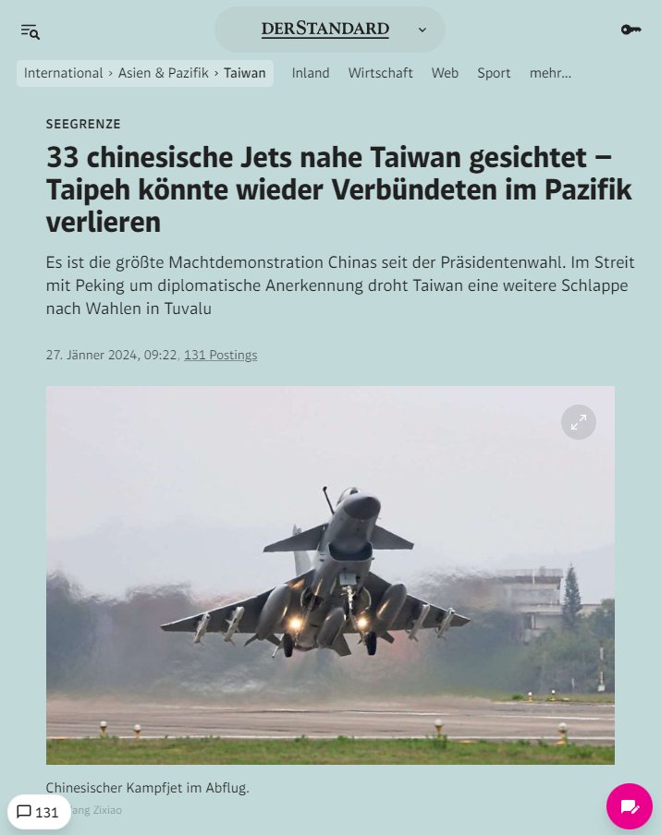
Fakten:
Der Standard
27. Jänner 2024
Warum gewählt?
Aktuelles Thema
✈️
Es ist die größte Machtdemonstration Chinas seit der Präsidentenwahl. Im Streit mit Peking um diplomatische Anerkennung droht Taiwan eine weitere Schlappe nach Wahlen in Tuvalu
Notes:
Tuvalu = Pazifischer Inselstaat pro-taiwanesische Regierungschef Kausea Natano NICHT wieder ins Parlament gewählt wurde

Slide 4
Als was betrachtet China Taiwan?
"als abtrünnige Provinz, die wieder mit dem Festland vereinigt werden soll - notfalls mit militärischer Gewalt."
Wieso ist die Abstimmung in Tuvalu so wichtig?
"China und die mit Taiwan verbündeten USA um Einfluss in der pazifischen Region ringen..."
Was macht China mit allen Staaten, die mit Taiwan im Vertag stehen?
"übt Druck auf alle Staaten aus, die Kontakte zu der Inselrepublik vor dem chinesischen Festland unterhalten."

Slide 5

Wie / Warum hat uns der Zeitungsartikel gefallen?
Kurz
Geht in die Tiefe
Tages-aktuell

Slide 6
Vielen Dank fürs Zuhören!

